Slide 1
Qu’est-ce que tu penses de tes matières?
Quelle est la date aujourd’hui?
Vendredi le premier mars

Slide 4
OBJECTIVES
I MUST be able to name 12 school subjects in French
I SHOULD be able to recognise and understand Er verbs used to give opinions.
I COULD be able to talk about my likes and dislikes using ER verbs

Slide 18
Exercice d’écoute. Page 36.
1.
2.
3.
4.
5.
6.
7.
8.
9.
10.
11.
12.

Slide 20
Exercice d’écoute. Page 36.
1)
2)
3)
4)
5)
6)
D
A
E
L
B
H
7)
8)
9)
10)
11)
12)
J
F
C
I
G
K

Slide 21
Qu’est-ce que tu penses de tes matières?
_________________
_________________
_________________
_________________
_________________
_________________
_________________
_________________
____________________
______________
_________________
_________________

Slide 23
Qu’est-ce que tu penses de tes matières?
_________________
_________________
_________________
_________________
_________________
_________________
_________________
_________________
____________________
______________
_________________
_________________

Slide 24
1)
2)
3)
4)
5)
6)
N
P
P
N
P
N
7)
8)
9)
10)
11)
12)
P
N
P
P
N
N

Slide 25
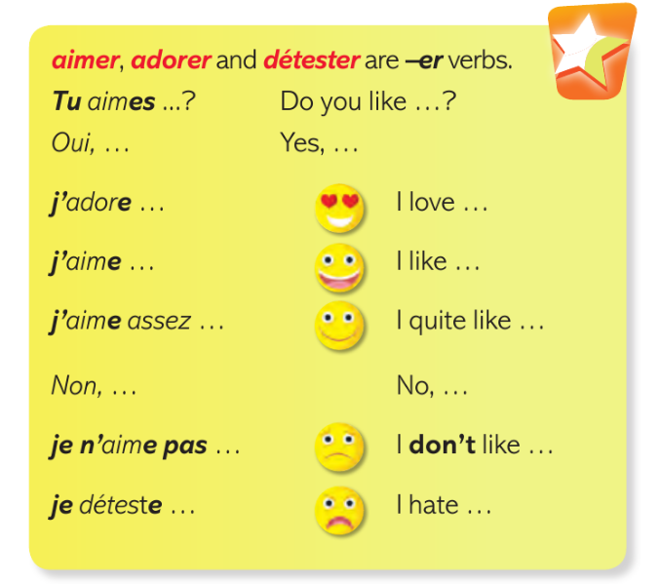
Copies

Slide 28
Personal Pronouns
I
You ( singular or informal)
He
She
We
We
You ( plural or formal)
They ( males or mixed)
They ( females only)
= Je
= tu
= il
= elle
= on
= nous
= vous
= ils
= elles

Slide 29
What does the infinitive AIMER mean?
= To like

Slide 30
The verb AIMER – To like.
Take off the ER and add the following
endings….
X
AIMER
e
es
e
ons
ez
ent
J’aim
tu aim
il / elle / on aim
nous aim
vous aim
ils/ elles aim
Copies

Slide 31
What does the infinitive DÉTESTER mean?
= To hate

Slide 32
What does the infinitive ADORER mean?
= To love

Slide 33
DÉTESTER
= To hate
ADORER
= To love
Je ______
tu _______
il / elle / on _____
nous _______
vous _______
ils/ elles _______
Je ______
tu _______
il / elle / on _____
nous _______
vous _______
ils/ elles _______
E
E
ADOR
DÉTEST
ADOR
ES
ES
DÉTEST
E
DÉTEST
E
ADOR
ONS
DÉTEST
ONS
ADOR
ADOR
EZ
DÉTEST
EZ
ADOR
ENT
DÉTEST
ENT

Slide 34
En paires: La Traduction.
Je pense que j’aime L’EPS mais je déteste les maths. Moi et mon frère aimons le sport et ma sœur aime le théâtre. Mes grands-parents adorent l’histoire. Et toi? Tu aimes quelles matières?

Slide 35
À toi: La Traduction.
I think that I hate ICT but I love French. Me and my sister, we like DT and also History. My parents love Drama. My friend who is called Peter hates science. And you? Do you like PE?
Mon copain/ ma copine = My friend

Slide 36
À toi: La Traduction.
Je pense que je déteste l’informatique mais j’adore le français.
Moi et ma sœur, nous aimons la technologie et aussi l’histoire.
Mes parents adorent le théâtre.
Mon copain qui s’appelle Peter déteste les sciences.
Et toi? Tu aimes L’EPS?

Slide 37
Write a paragraph about which subjects you and your friends like/hate/love…etc.
Ecrit un paragraphe sur tes matières. Qu’est-ce que tu aimes/adores/détestes?
Et tes copains/copines? Qu’est-ce qu’ils/ elles aiment/adorent/détestent?

